Slide 1

スポーツ&ヘルスツーリズム！ 魅力発見KOBE！
神戸山手大学 西村ゼミ 中村チーム
Notes:
ただいまより、スポーツ&ヘルスツーリズム、魅力発見KOBE！を発表させていただきます。
神戸山手大学、西村ゼミ、中村チームです。
よろしくお願いいたします。

Slide 2
◎目次
１．私たちのゼミ活動
２．ヘルスツーリズムとは
３．関西WMGとヘルスツーリズム
４．20歳以上における運動習慣の現状
５．活動計画
６．神戸八社巡りと行う目的
７．神戸八社に関するアンケート(学生)の実施
８．地域貢献性・経済効果
９．PR方法
Notes:
こちらが本日の発表内容の目次です。

Slide 3
◎私たちのゼミ活動
◇「多可町(兵庫県)」⇒健康保養地推進プロジェクト
◇「ポートピアホテル(神戸市)」⇒朝の森林浴散歩
◇「神戸市立森林植物園」⇒ウェルネスウォーキング
◇ウォーキングを通して心身ともに健康を目指す
◇数々のフィールドワークを通して、地域活性化・交流人口拡大を目指す
◇気候性地形療法を用いた森の中をウォーキング
◇生活習慣病の予防や健康増進
Notes:
わたしたちのゼミ活動について説明します。
健康保養地推進プロジェクトは兵庫県多可町にて、6週間連続で多可町の住民とともに実証実験を行いました。 ポートピアホテルでは、毎月第１水曜日にゼミ生主体で朝の森林浴散歩を行っています。
神戸市森林植物園では、自然の中で、森の空気を感じながらウオーキングを行っています。 活動の目的としては、ウォーキングを通して身心ともに健康になることです。 数々のフィールドワークを通して地域活性化、交流人口拡大を目指し、気候生地形療法を用いた森の中をウォーキングしています。
また、生活習慣病の予防にも寄与しております。

Slide 4
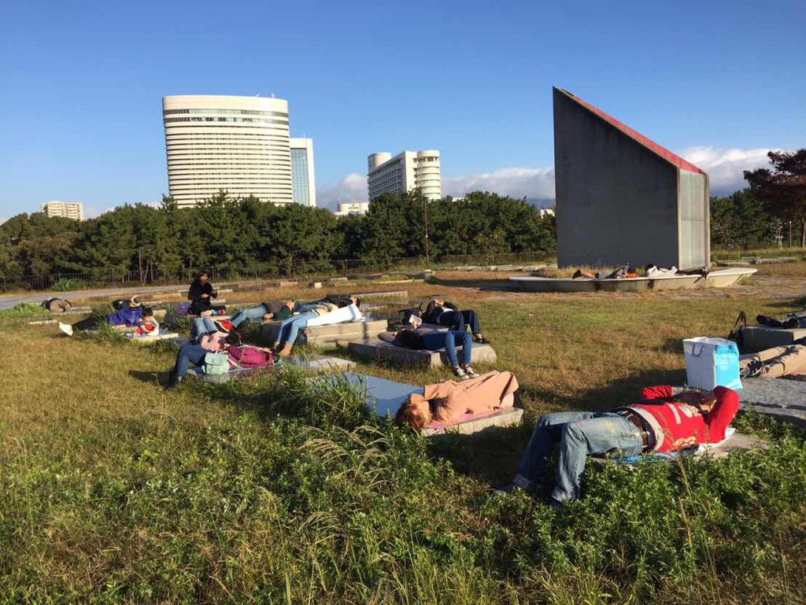
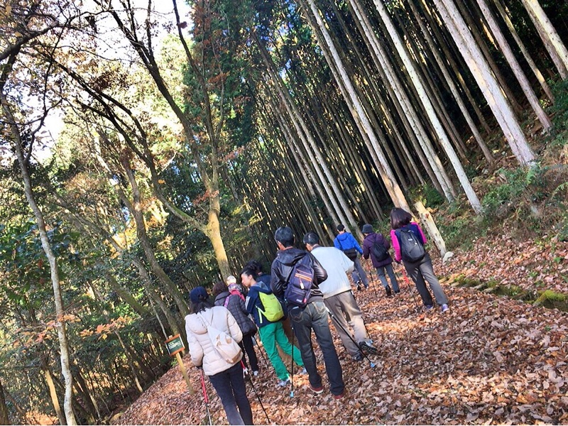
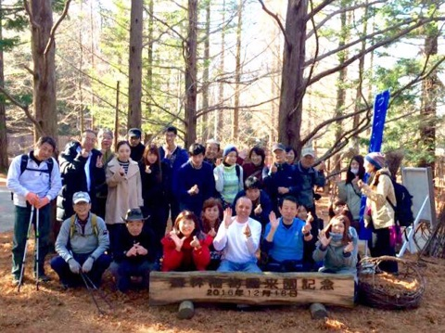
◎私たちの活動風景
◇多可町「なか・やちよの森公園」⇒ウォーキング
(写真右上)
◇ポートピアホテル前広場⇒横臥療法(写真左上)
◇神戸市立森林植物園⇒参加者とともに集合写真
(写真右下)
Notes:
こちらが実際の私たちの活動風景です。 右上の写真は、多可町なかやちよの森でのウォーキング中の写真です。
左上の写真は、ポートピアホテル前の広場で、横になりリラックスしながら朝の陽ざしを浴びる「横臥療法」を行っているところの写真です。 右下の写真は神戸市森林植物園での集合写真です。

Slide 5

◎神戸山手大学×南京町(地域提携)
◇南京町の4大イベントの1つ「春節祭」の
ブース運営
◇学生による訪日外国人向け案内ブース設置
※春節祭とは…
⇒中華圏の旧正月「春節」を祝う祭り
きらびやかな獅子舞や雑技が披露され、
多くの観光客で賑わう。
Notes:
次は、春節祭についてです。春節祭とは中国の旧暦のお正月を春節と言い大いにお祝いします。
南京町でも旧暦の正月に合わせ、1987年から春節祭がスタートしました。
春節祭では、主にキラビやかな獅子舞や雑枝などの演目が披露されたりしており毎年盛り上がっています。 2017年には31年目、29回目の開催となっています。
「「「昨年からは、本学の学生が春節祭でインフォメーションブースを開設して日本人観光客や訪日外国人観光客を案内しており、特に、道案内や春節祭のイベント案内をしています。
去年は40人の有志が集まり、約1300人を案内しました。 ちなみに、今年は1月27日〜1月29日の３日間の開催で私たちメンバーの中には春節祭で活躍している人もいます。
これも、本学が「地域連携」としてやっているものの一つです。」」」

Slide 6
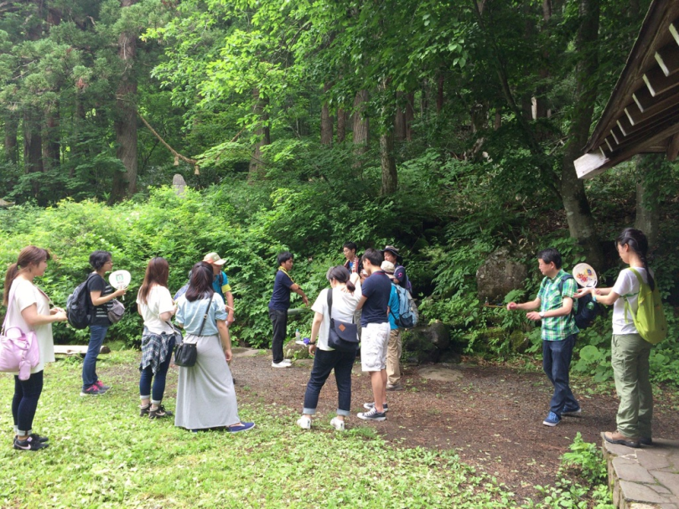
◎ヘルスツーリズムとは
定義：自然豊かな地域を訪れ、自然や温泉、身体に優しい料理などを味わい、
心身ともに癒され、健康を回復・増進・保持する新しい観光形態
目的：高齢化の進展や疾病構造の変化に伴い、国民の健康増進の重要性が増大
そのため健康づくりや疾病予防を積極的に推進するためのライフスタイル改善
Notes:
ヘルスツーリズムとは、旅をきっかけに医学的な根拠に基づく健康回復や維持、増進に繋がる観光のことです。
近年、官公庁や旅行会社、地方自治体などが連携して、ヘルスツーリズムに結びつけた観光資源開発が全国各地で行われている。
健康志向が高まる現在、日本におけるヘルスツーリズムの潜在市場規模は4兆円とも言われています。
それでは、関西WMGとヘルスツーリズムにはどのような関係があるのでしょうか？

Slide 7
◎関西WMGとヘルスツーリズム
◇健康長寿社会の実現を目指す「1億総スポーツ社会」構想(観光庁・スポーツ庁)
・「介護予防プログラム」の制定
⇒医療費抑制の狙い
⇒健康悪化からくる鬱状態の緩和といった精神面の改善方法の模索
◇成人の７０％の週に1度はスポーツ実施（健康寿命を伸ばす）
⇒東京オリンピックが目指すレガシーだが、関西WMGでも共通のレガシー
◇国民の健康増進に向け、世代ごとに行うべき運動についてもガイドライン制定
⇒「する」スポーツの増加×ウォーキング(ヘルスツーリズムの一環)
Notes:
関西WMGにおいて、観光庁・スポーツ庁が構想しているのは健康長寿社会を目指す「1億総スポーツ社会」です。
これは、高齢社会である日本国内での医療費を抑制していこうというのが主な目的です。
健康寿命を伸ばすために、成人の7割に週に1度スポーツを実施してもらうことを目指しています。
その具体例として、ヘルスツーリズムの一環であるウォーキングを取り入れていこうと考えました。

Slide 8
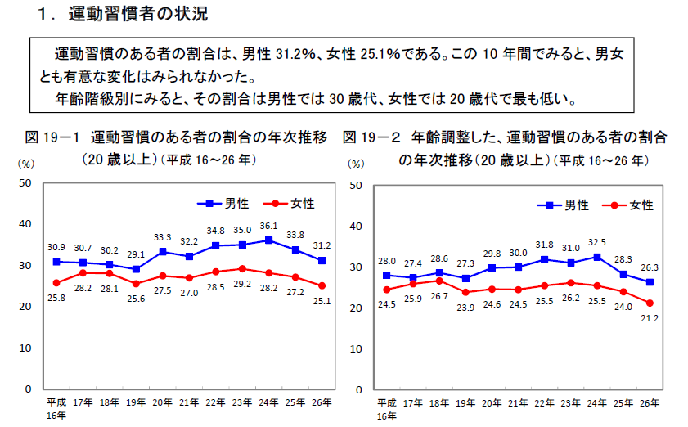
◎ 20歳以上における運動習慣の現状
出典：平成26年 国民健康・栄養調査結果の概要（厚生労働省 健康局健康科調べ）
※一部改訂
Notes:
実際に、厚生労働省が20歳以上における運動習慣の現状を示しています。
「運動習慣のある者」とは、１回30 分以上の運動を週２回以上実施し、１年以上継続している人を表します。
その割合は、この10年間で男女とも目立った変化はないというデータが出ています。

Slide 9
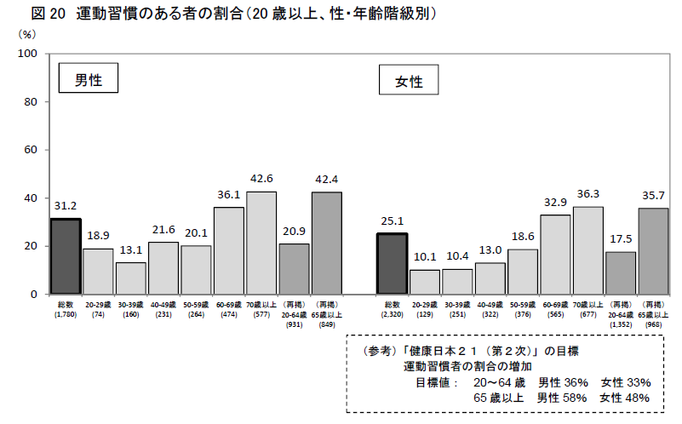
◎ 20歳以上における運動習慣の現状
出典：平成26年 国民健康・栄養調査結果の概要（厚生労働省 健康局健康科調べ）
※一部改訂
Notes:
さらに具体的にデータを見ていくと、20代の若者の運動習慣は男性で18.9%、女性ではなんと10.1%と60歳代の割合と比較すると半分以下の割合です。
私たちは、この現状を深刻に受け止め、打破すべき案を出していかないと考えました。

Slide 10
◎活動計画
・学生主体で「ウォーキング講習会」開催
①正しい歩き方を指導
②神戸にある既存のウォーキングコース等の紹介
・ウォーキングコースを実際に歩く
①スタート地点は複数用意
②神戸八社巡り(スタンプラリー)実施
③南京町と連携しスタンプラリーの景品を用意
Notes:
こちらが、実際の活動計画についてです。
活動計画として、まず、学生主体のウォーキング講習会を開催します。
そこで、正しい歩き方を指導したり、神戸にある既存のウォーキングコースなどを紹介します。 そして、ウォーキングコースを実際に歩きます。
そのウォーキングコースには、スタート地点を複数用意します。
その中に、後ほど説明させていただく「神戸八社巡り」が含まれており、スタンプラリーも同時に実施する予定です。
そして、そのスタンプを全て集めた方のために、本学と地域提携をしている南京町と連携した景品（商品券など）を用意します。

Slide 11
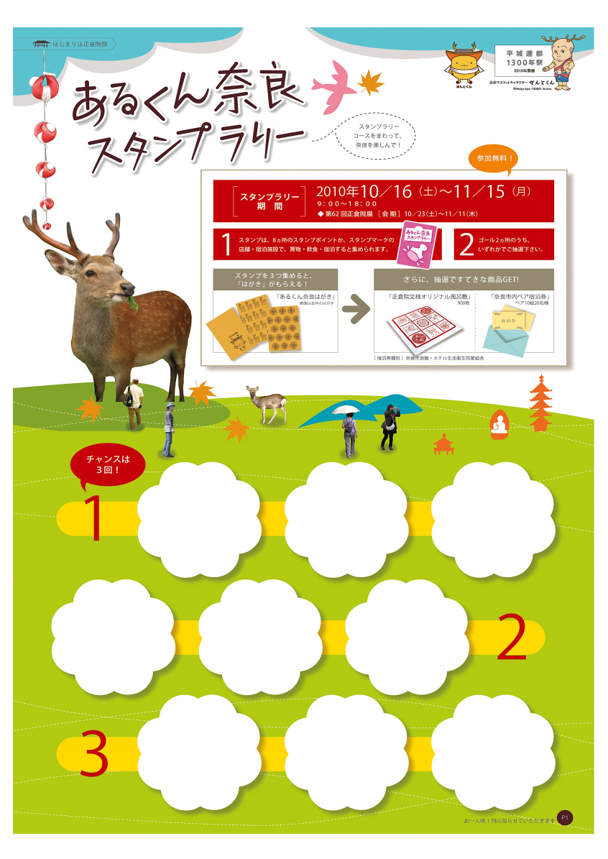
◎スタンプラリーを行うメリット
◇老若男女問わず満足度が高い
◇ラリーポイントの設置数に応じて、立ち寄り店舗数が増える。
◇対象地域での滞在時間が長くなる
⇒飲食代等を費やす可能性が高くなる
◇入ったことのない店の発見
◇訪れたことのないエリアを訪問
◇交流人口の増加
参考資料：奈良県
Notes:
スタンプラリーを行うメリットについて説明させていただきます。 スタンプラリーは老若男女問わず満足度が高い事です。 ラリーポイントの設置をして頂くお店や食事処に立ち寄って貰いやすくなり、お土産などでお金を費やして貰いやすくなり、さらにスタンプラリー対象地域での滞在時間が長くなると考えています。 その地域での入った事ない、新しい店を発見出来る。 知っていても機会がなく入らなかったお店に入ってもらう機会になるのではないかと考えています。 今まで知らなかったエリアに訪問し、知ってもらう事も出来、その地域の人との交流も深まるのではないかと考えています。

Slide 12
◎問題点と改善策
◇スタンプラリー台紙を失くしてしまう人がいるのではないか
⇒台紙を有料化(1冊200円程度)し、経費削減とともに失くす可能性を減らす
⇒スタンプの個数に応じて、神戸市内にある店や食事処で割引券として利用可能にする
ex.南京町商店街で使える商品券などを考案中
Notes:
スタンプラリーを行うに当たっての問題点と改善策です。 問題点は、スタンプラリーの台紙を失くしてしまう人がいるかもしれないということです。 失くしてしまうリスクを減らすためにスタンプラリーの台紙を有料化し、余分な経費削減と紛失防止を考えています。 もちろん、ただ有料化して終わりではなく、スタンプの個数に応じて、その地域にあるお店や食事処、南京町との連携し、商品券などの景品を用意しようと考えています。

Slide 13
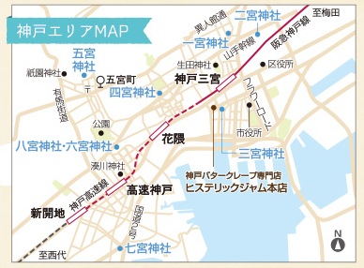
◎神戸八社巡りとは
◇生田神社を囲むように建つ、生田裔神(えいしん)八社と呼ばれる八神社
◇「八」という数字には八百万(やおよろず)、つまり全ての神様にお参りすること
◇各神社には「厄除け」や「商売繁盛」、「縁結び」などが祈願できる
◇節分の日に八社を巡拝し、厄を
払い願いを祈る風習あり
◎運動不足改善
◎総距離約14㎞
◎神戸の歴史文化認識
Notes:
次に、実際のスタンプラリー対象箇所として挙げている、神戸八社巡りについて説明させていただきます。
神戸八社巡りとは、生田神社を囲むように建つ、生田裔神(えいしん)八社と呼ばれる八神社を巡りながら御朱印を集めていこうという企画です。
この「八」という数字には八百万、つまり全ての神様にお参りすることを意味します。
この全八社、約１４ｋｍをウォーキングしてもらい、運動不足改善を目指します。
しかし、ただ御朱印を集めるというだけでは、若い人の参加が促せないと考え、スタンプラリーを設けようと考えています。

Slide 14
◎学生向けにアンケートを実施
◇目的
⇒神戸八社巡りのニーズ調査、若者(20代)の参加意思調査
◇実施人数
⇒男:45人、女:51人 （計96人）
Notes:
まず、私たちは本学の学生を対象に神戸八社巡りのニーズ調査を行いました。
実施人数は96人で、男性45人、女性51人です。 このグラフを見て頂くと分かるように、学生ですので10～20代の割合が高いですが、シニア学生もいますので40～50代も少数でいます。

Slide 15
◎アンケート結果
Q.1 あなたは神戸八社巡りを知っていますか？
Notes:
まず一つ目の質問は、あなたは神戸八社巡りを知っていますか、というものです。 これは男女ともに知っている人はいませんでした。私たちの年齢も関係あるかとは思いますが、かなり認知度は低いといえます。しかし、その分これからの伸びしろとしてはかなり期待できるのではないかと思います。

Slide 16
◎アンケート結果
Q.２ あなたは神戸八社巡りに参加したいと思いますか？
◇若い人の半数以上が神戸八社巡りに興味を持っている
◇スタンプラリーの実施でさらなる参加者獲得を目指す
結果
Notes:
次にあなたは神戸八社巡りに参加したいと思うかについてです。これにはなんと、男性約7割、女性約6割の方が、参加したいと回答しました。 男女ともに半数以上が神戸八社巡りに興味を示していることがアンケートで明らかになりました。
これにスタンプラリーを組み合わせることで、さらなる参加意思が見込めると考えています。

Slide 17
◎地域貢献性・費用対効果
◇「する」スポーツ×ウォーキングの実施による参加者の健康維持・
生活習慣の改善を促す。
◇スタンプラリーの実施によって、ポイント付近の飲食店・寺社仏閣の来
場者増加
◇スタンプラリー台紙1枚200円を10,000人に販売したと仮定すると…
⇒ 台紙代 200円×10,000人＝2,000,000円
⇒ 飲食料 2000円×10,000人＝20,000,000円
22,000,000円の経済効果が生まれる！
Notes:
地域貢献性と費用対効果として、「する」スポーツのウォーキングの実施による参加者の健康維持・生活習慣の改善を促すことが挙げられます。
また、スタンプラリーの実施によって、ラリーポイント付近の飲食店や寺社仏閣の来場者が増加することになります。
スタンプラリー台紙１枚２００円を１万人に販売したと仮定すると・・・
台紙代は２００円×１万人で２００万円になり、飲食代は２０００円×１万人で２千万円となります。
合計すると、2千2百万円もの経済効果が生まれると予想しております。

Slide 18



◎事業のPR方法
◇SNS(Facebook・Twitter・LINEなど)
⇒少ない経費で大多数に告知が可能
◇大会HP内で宣伝
⇒関西WMGに興味を持っている人は必ず見る
◇ポスター
⇒人目に付きやすい駅やスーパーなどで利用
少ない枚数で効果がある
Notes:
事業のPR方法です。 まず、SNSです。外国人の方が最も利用していて、アピールしやすいFacebook、若い世代で利用率が高いTwitter、LINEのタイムラインなどを活用します。SNSだと、少ない経費で大多数に告知が可能です。 次に、大会HP内での宣伝です。関西ワールドマスターズゲームに興味を持っている人は必ず見るので、宣伝効果は高いと考えられます。 そして、ポスターです。主に人目につきやすい駅やスーパーなどで利用します。ポスターは、少ない枚数で多くの人が見るので効果があると思います

Slide 19



◎まとめ
スタンプラリー
ウォーキング
神戸の
魅力発見
①神戸エリアの交流人口拡大
②ヘルスツーリズムの認知度を高める
③関西WMGの認知度を上げる
④スポーツ習慣を身につける
Notes:
ウォーキングとスタンプラリーを組み合わせることで、神戸エリアの交流人口を拡大させていき、神戸の魅力を外に発信していきたいと考えています。
また、私たちのゼミが行っているヘルスツーリズムの認知度をさらに高めていきたいと考えています。
その結果、関西WMGの認知度を上げるとともに、健康長寿を伸ばすために、スポーツ習慣が身につければ良いと思います。
以上です。

Slide 20
ご清聴ありがとうございました
Notes:
ご清聴ありがとうございました。

